Slide 1
«Использование современных эффективных методов и приемов учителя дефектолога в обучении детей с ТМНР, РАС»
выполнил учитель О.И Кретова.
ГКОУ школы-интернат № 2 г.Сочи

Slide 2
Физическое воспитание
Физическое воспитание – это комплексное воздействие на личность УО ребенка с целью формирования у него жизненно важных двигательных умений и навыков, приобщение к систематическим занятиям физической культуры, коррекции нарушения моторики и физического развития, укрепления здоровья и подготовки к жизни и деятельности в обществе.
Учитель должен помнить, что ходьба и бег – жизненно важные прикладные действия. УО дети больше нуждаются в мышечной деятельности, чем здоровые.

Slide 3
Доска Бильгоу

Slide 4
Балансировочная доска Бильгоу.
Вариантов использования балансировочной доски намного больше, чем пишут. Особенно она спасает, когда занятия достаточно редки и необходимо нагрузить ребенка по максимуму, но при этом в щадящем режиме и без переутомления. Некоторые упражнения и задания дети делают лучше именно на доске, так как возрастает необходимость концентрации внимания. Так же доска помогает ограничить область перемещения, структурирует пространство занятий.

Slide 5
Фрагмент занятия на балансирах
Фото ребенка на доске и балансирах.
Два вида балансиров, 2 вида мячиков. Во время занятия ребенок меняет балансиры и мячи.
Помимо двигательной программы детям приходится приспосабливаться под новые условия балансира и вес мяча.
Цель упражнения – развитие внимания, моторики, координации движения, тренировка функции моторного планирования.

Slide 6
Вариант занятия на балансировочной доске
Развиваем моторику, внимание, произвольный контроль, мышление, речь.

Slide 7
Тренировка школьно-значимых знаний.
Совмещение методов психомоторной коррекции и дефектологических методик.

Slide 8
МЗО (метод замещающего онтогенеза):
МЗО – это коррекционно развивающий комплекс, позволяющий подтянуть запаздывающие в своем развитии функции головного мозга через двигательные упражнения.
Суть метода заключается в попытке оптимизации процессов межполушарного взаимодействия, включение в работу зон мозга, необходимых для продуктивной когнитивной деятельности, а так же налаживание внутримозговых связей между этими зонами.

Slide 9
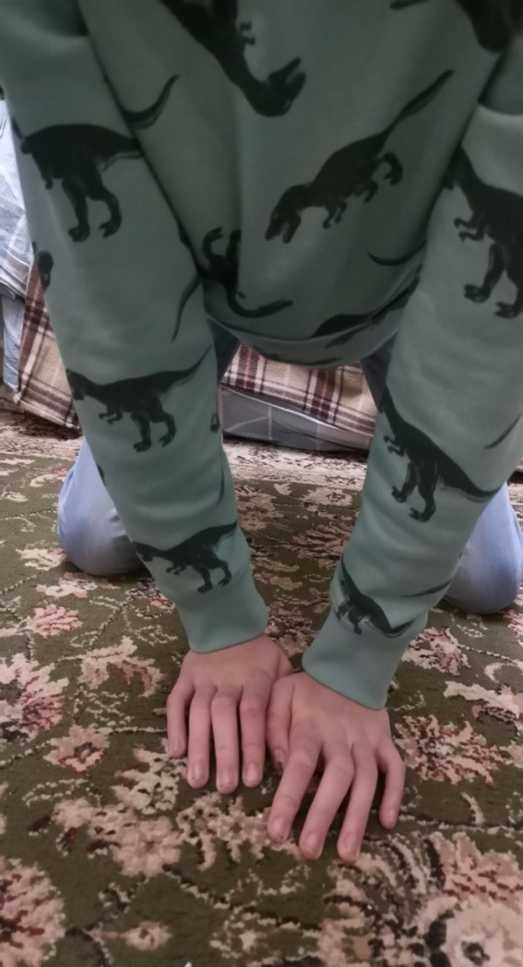
Пример упражнения из МЗО (метод замещающего онтогенеза).
Более широкое название психомоторная коррекция.
Суть метода заключается в попытке оптимизации процессов межполушарного взаимодействия, включения в работу зон мозга, необходимых для продуктивно когнитивной деятельности, а так же налаживание внутри мозговых связей между этими зонами.

Slide 10
Беговая дорожка
Беговая дорожка – это необходимый и универсальный инструмент для коррекции и реабилитации. Ходьба по дорожке это моторика, внимание, координация движения, межполушарное взаимодействие и все, что с эти связано. Беговая дорожка создает условия извне, под которые необходимо подстраиваться нервной системе.
На беговой дорожке нельзя заснуть, остановиться, расслабиться, что очень подходит для работы с детьми с особенностями внимания, в том числе при работе с детьми с РАС.
Ребенку приходится подстраиваться и адаптироваться под условия дорожки. Ребенку необходимо контролировать темп своих движений, концентрировать внимание над происходящим. После освоения возможности ходьбы и бега (в том числе задом наперед, приставными шагами) беговую дорожку можно использовать в процессе выполнения когнитивных заданий (собирание кубиков, пазлов, конструкторов, выполнять задания на письмо и чтение), что включает в работу максимальное количество мозговых зон (как на уровне коры, так и подкорки), необходимых для продуктивной работы головного мозга. Данные зоны начинают активно взаимодействовать обмениваясь информацией.

Slide 11
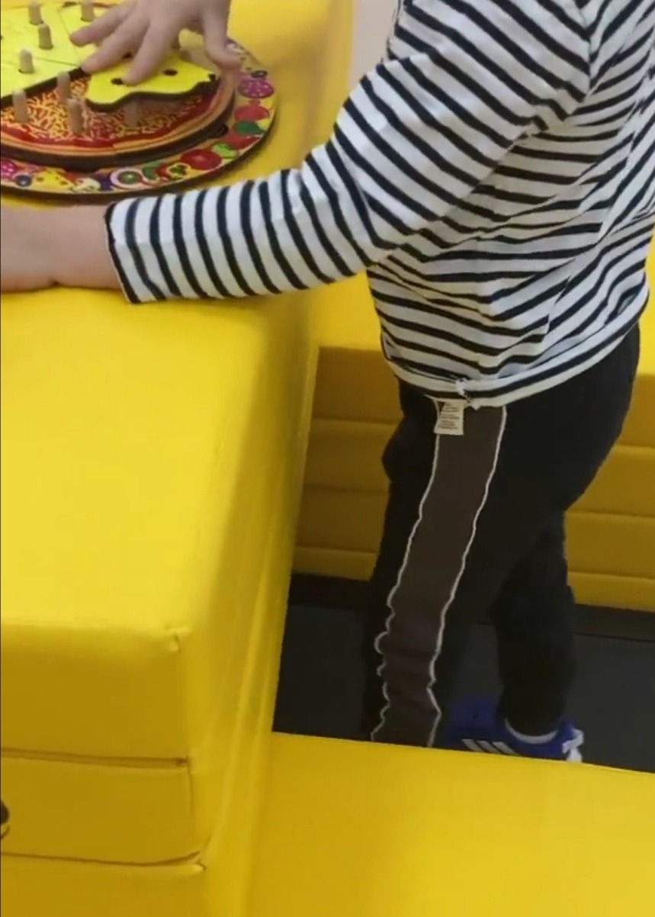

Slide 12
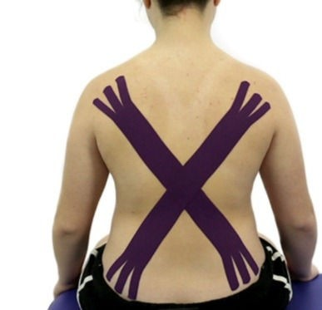
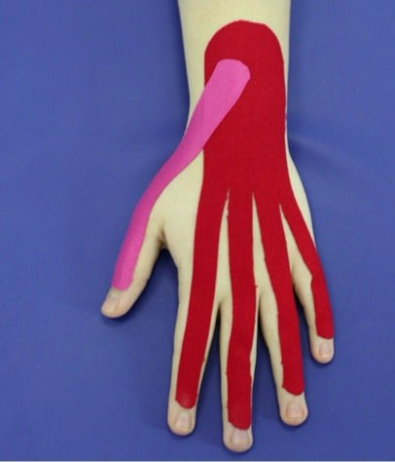
Тейпирование
Тейпирование - методика основанная на физиотерапевтических эффектах. Процедура заключается в наложении аппликаций на кожу.
Тейпы успешно применяю в реабилитации.
Хочу представить одну из аппликаций, которая помогает для коррекции координации.
Цель: Улучшить межполушарные связи и координацию.
Данная аппликация направлена на улучшение межполушарного взаимодействия. Она позволяет улучшить взаимосвязь правой и левой половины тела. Аппликация позволяет по новому ощутить свое тело, как правило после нее некоторые навыки, которые никак не могли усвоиться, начинают получаться.

Slide 13
Координационная лестница
Этот тренажер представляет собой имитацию горизонтальной лестницы.
Для детей с речевыми нарушениями характерно нарушение крупной и мелкой моторики, координации движения. Одни дети гиперактивные, другие вялые.
Чем выше двигательная активность ребенка, тем лучше развивается его речь.
Хочется остановить свое внимание на координации. Координация – это способность ребенка согласовать движение тела с решением конкретных задач.
Координационная лестница - это удобный и компактный тренажер для выполнения упражнений на координацию, развитие ловкости, маневренности, выносливости. Координационная лестница помогает ориентироваться в пространстве, осознать как правильно ходить, прыгать, бегать

Slide 14
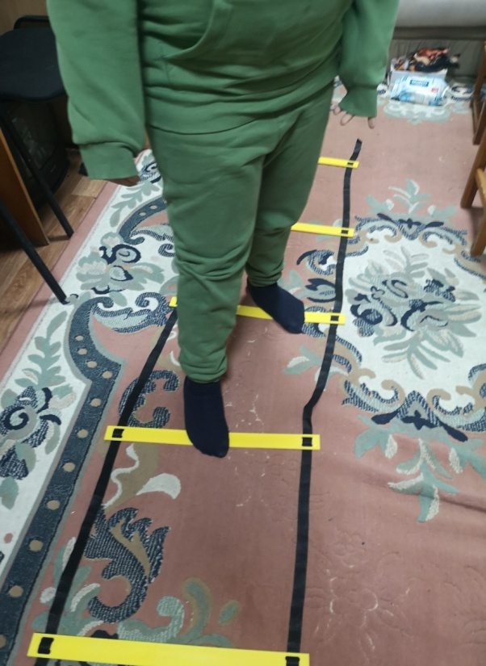
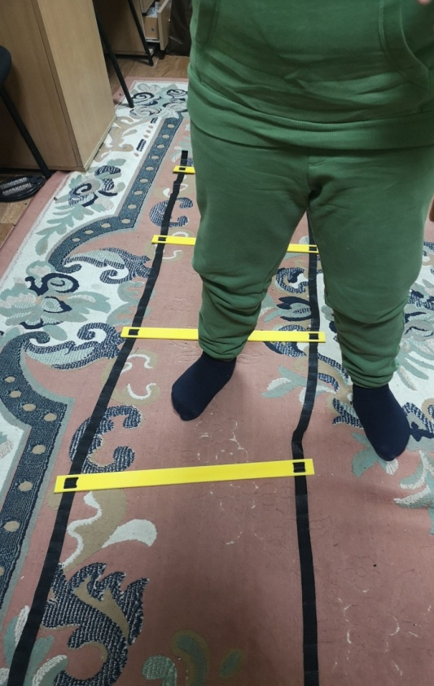

Slide 15
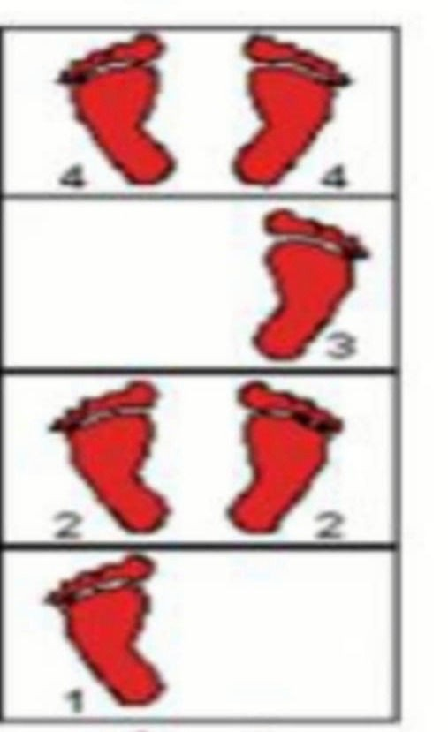
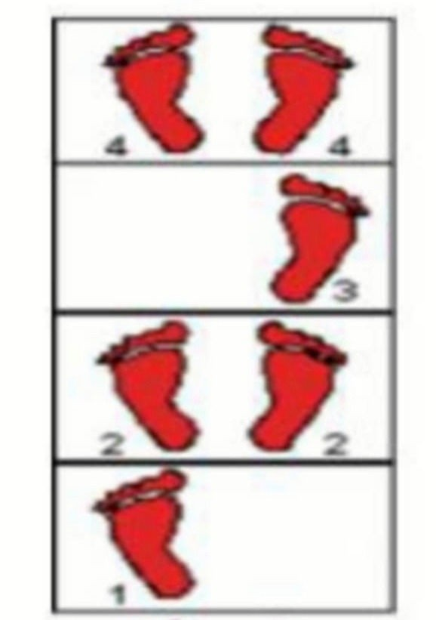
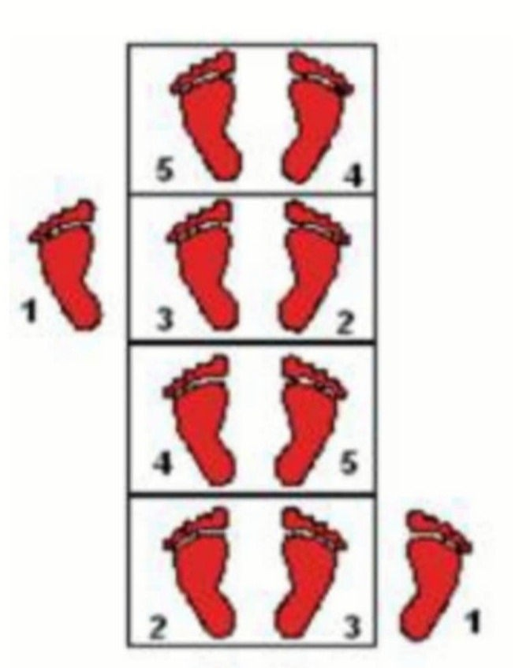
Схемы упражнений на координационной лестнице

Slide 16
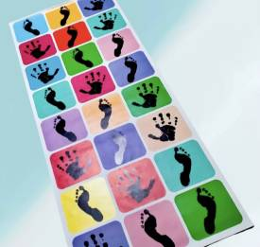
Нейроковрик
Отлично подойдет для использования на уроках, переменах, логопедических занятий.
- способствует развитию переключения внимания
- развивает межполушарное взаимодействие
-развивает память
-развивает крупную моторику, координации движений
-развивает баланс, пространственную ориентировку
развивает мышление, согласованность действий
-снимает напряжение
-поднимает настроение
-развивает вестибулярный аппарат
Задача детей прыжком менять положение рук и ног, верно выбирая нужную руку или ногу и ставя их на нужный след.

Slide 17
Выводы
Интегрированное использование методов и приемов позволяет учителю-дефектологу оказывать эффективную помощь обучщающимся с ТМНР и РАС и индивидуализировать ее с учетом особенностей обучающихся, целей, задач и направленности обучения.

Slide 18
БЛАГОДАРЮ ЗА ВНИМАНИЕ

